Slide 1
БЕЛГОРОДСКИЙ ГОСУДАРСТВЕННЫЙ АГРАРНЫЙ УНИВЕРСИТЕТ
имени В.Я. Горина Управление библиотечно-информационных ресурсов
Неистребимая любовь
к русской земле
125 лет со дня рождения Константина Георгиевича Паустовского
2017 год

Slide 2
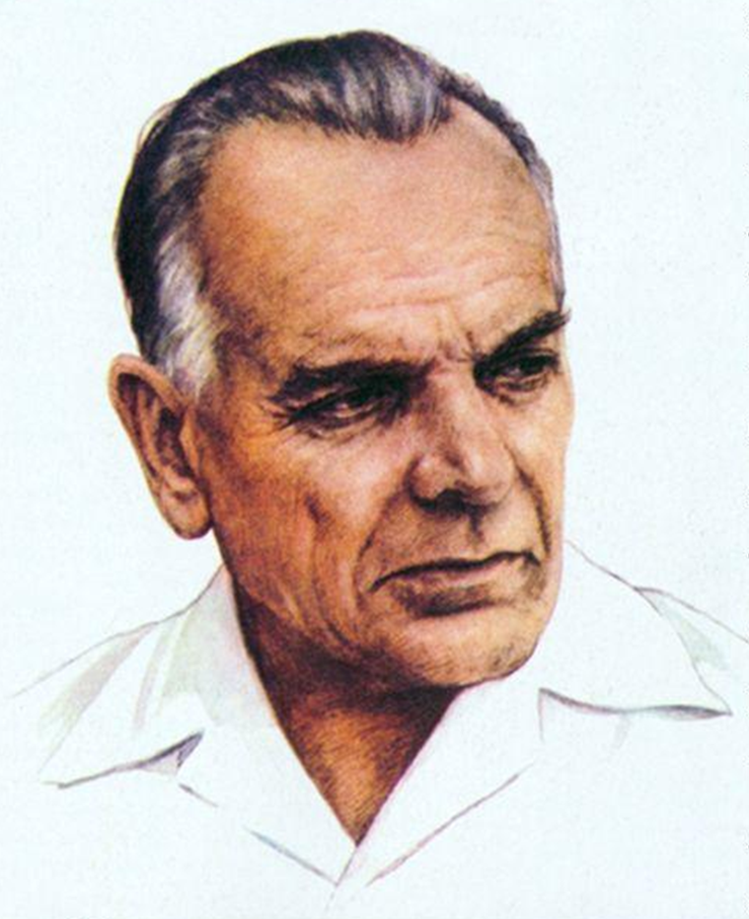
«Человек должен быть умен, прост, справедлив, смел и добр. Только тогда он имеет право носить это высокое звание — Человек»
К.Г. Паустовский

Slide 3
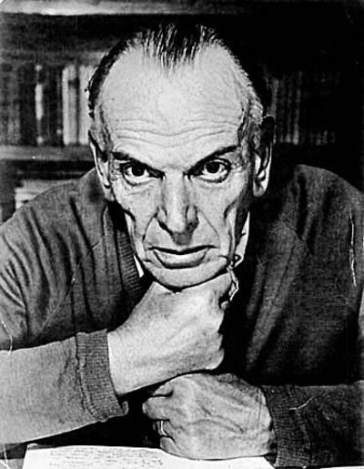
Константин Георгиевич Паустовский - русский советский писатель, классик русской литературы. Член Союза писателей СССР. Книги Константина Георгиевича Паустовского неоднократно переводились на многие языки мира. Во второй половине XX века его повести и рассказы вошли в российских школах в программу по русской литературе для средних классов как один из сюжетных и стилистических образцов пейзажной и лирической прозы

Slide 4
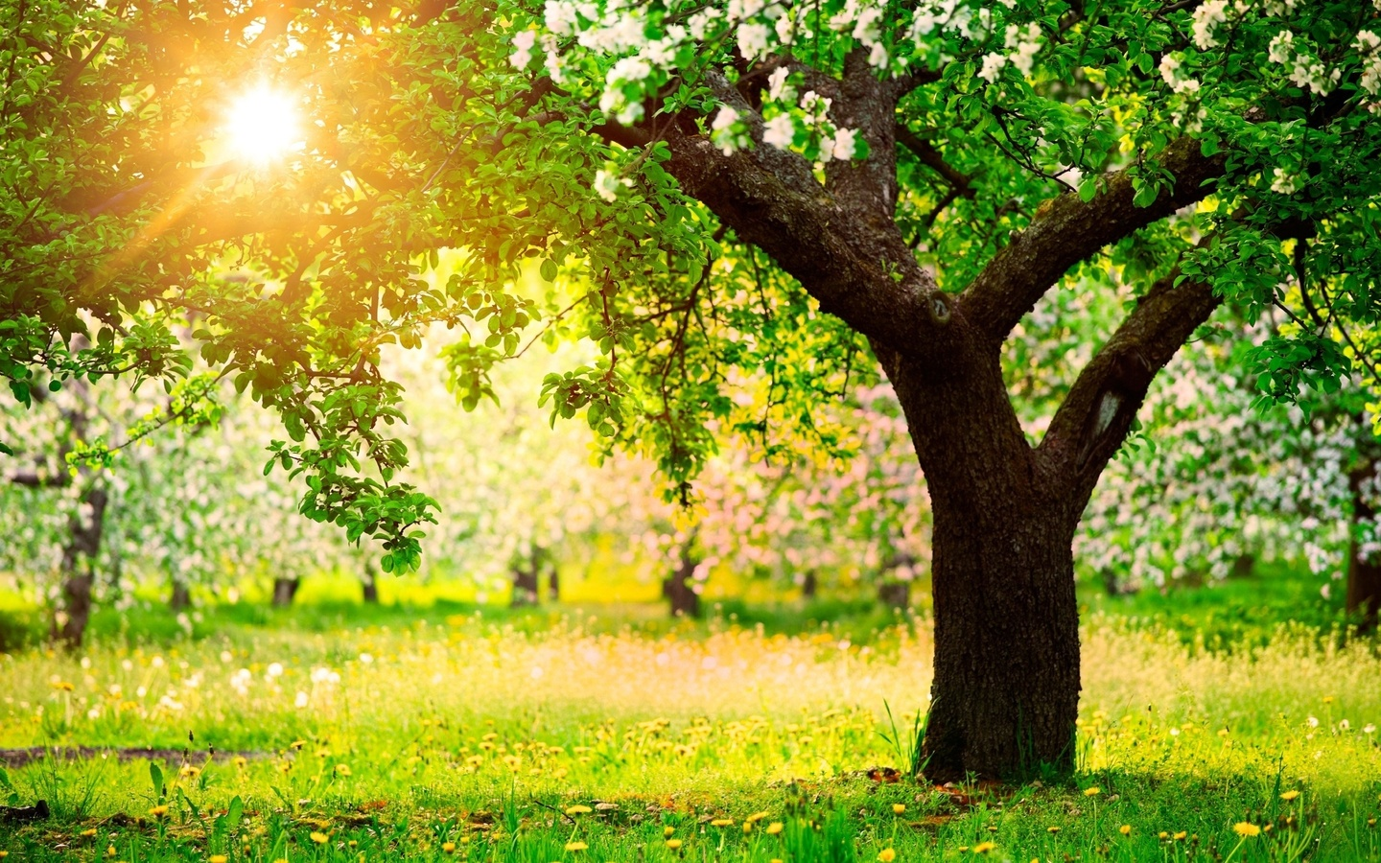
Детство и юность великого писателя

Slide 5
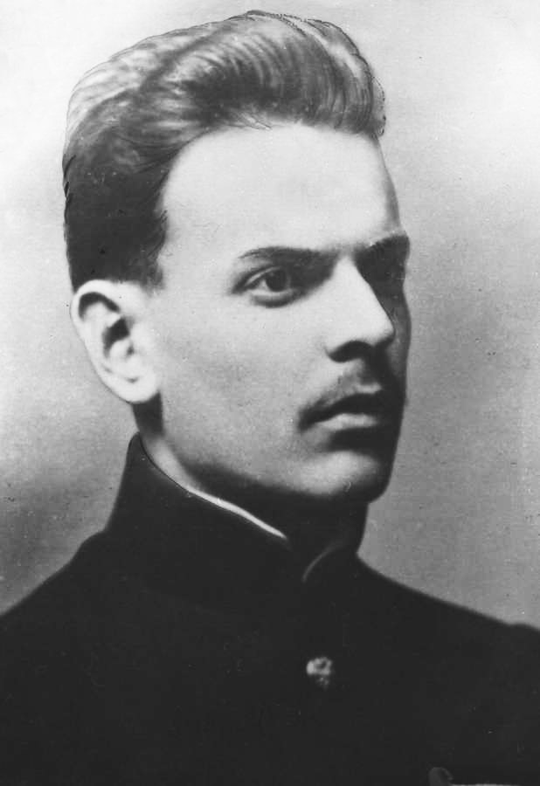
Константин Георгиевич Паустовский родился 31 мая 1892 года в Гранатном переулке в Москве, в семье железнодорожного статистика. В родительской семье писателя было четверо детей. У Константина Паустовского было двое старших братьев (Борис и Вадим) и сестра Галина.
В семье любили искусство: много пели, играли на рояле, часто посещали театр

Slide 6
Мария Григорьевна Паустовская (мать), была женщиной властной и неласковой. Всю жизнь она держалась "твердых взглядов", сводившихся преимущественно к задачам воспитания детей. Неласковость ее была напускная. Мать была убеждена, что только при строгом и суровом обращении с детьми можно вырастить из них "что-нибудь путное"
Мать - Мария Григорьевна Паустовская

Slide 7
Георгий Максимович Паустовский (отец) происходил из запорожских казаков, переселившихся после разгрома Сечи на берега реки Рось около Белой Церкви. Отец был железнодорожным статистиком. Несмотря на профессию, требовавшую трезвого взгляда на вещи, был неисправимым мечтателем. Он не выносил никаких тягостей и забот. Поэтому среди родственников за ним установилась слава человека легкомысленного и бесхарактерного, репутация фантазера, который, по словам бабушки, "не имел права жениться и заводить детей". Очевидно, из-за этих своих свойств отец долго не уживался на одном месте. После Москвы он служил в Пскове, в Вильно и, наконец, более или менее прочно осел в Киеве, на Юго-Западной железной дороге

Slide 8
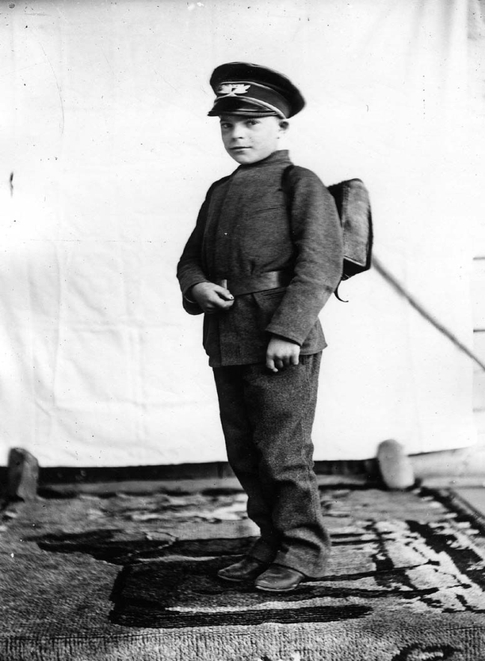
После переезда семьи Паустовских в Киев Костя поступил в классическую гимназию. В годы учёбы он много читал и уже тогда писал свои первые стихи. У него были замечательные учителя русской словесности, истории и психологии, которые сыграли немалую роль в становлении писателя

Slide 9
Во времена учебы в гимназии Паустовский пишет свой первый рассказ «На воде» и публикует его в киевском журнале «Огни»

Slide 10
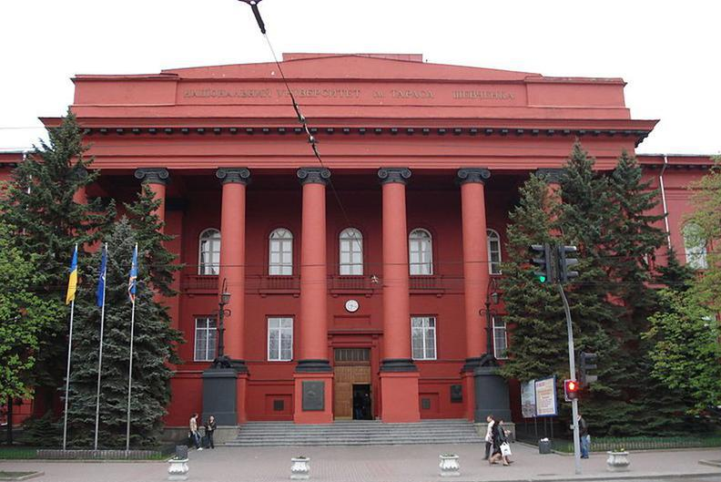
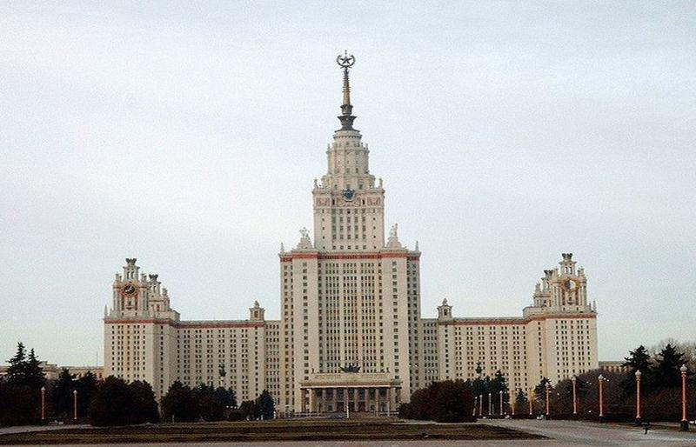
В 1911 году Паустовский стал студентом историко-филологического факультета Киевского университета. В 1913 году перевелся в Московский университет, только в этот раз на юридический факультет. Но из-за Первой мировой войны прервал учёбу. Потому как был младшим сыном в семье, в армию его не призвали и он устроился на работу
Киевский университет
Московский государственный университет имени
М.В. Ломоносова

Slide 11
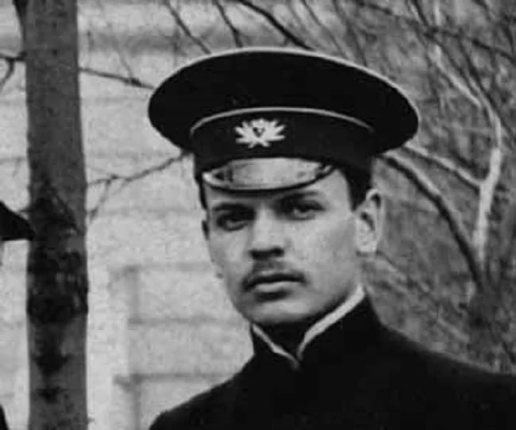
Во время войны Паустовский сменил много мест работы: Брянский металлургический завод в Екатеринославе, Новороссийский металлургический заводе в Юзовке, рыбачья артель на Азовском море и много других. Также работал кондуктором и санитаром на тыловых и полевых поездах. В годы войны он пишет свои первую повесть «Романтики»

Slide 12
Осенью 1914 года в Москве начали формировать несколько тыловых санитарных поездов. Константин Паустовский стал работать санитаром на одном из таких поездов, развозя раненых из Москвы по глубоким тыловым городам. Тогда, по признанию Паустовского, он навсегда полюбил среднюю полосу России с ее городами и деревнями.
В один день на разных фронтах погибли два его брата

Slide 13
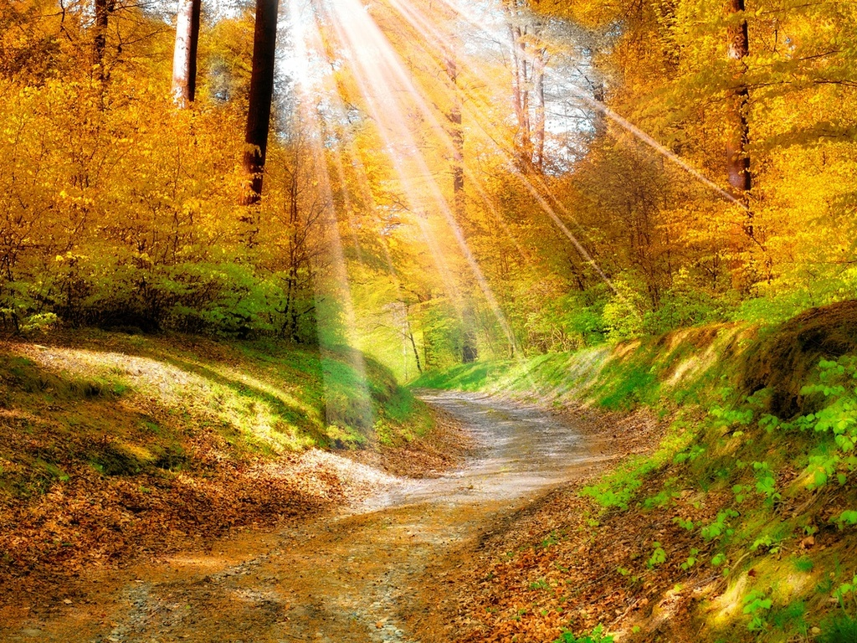
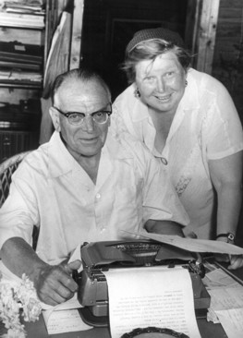
Семейная жизнь Константина Паустовского

Slide 14
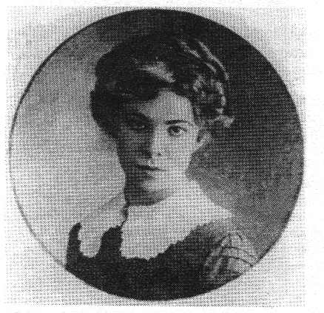
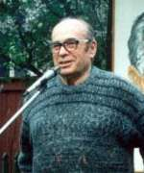
Со своей будущей женой Паустовский встретился, отправившись санитаром на фронт (Первая мировая война), где Екатерина Загорская была медсестрой. Паустовский и Загорская венчались летом 1916 года, в родной для Екатерины Подлесной Слободе в Рязанской губернии. Именно в этой церкви служил священником её отец. В августе 1925 года в Рязани у Паустовских родился сын Вадим. Спустя 11 лет Екатерина Загорская и Константин Паустовский расстались
Первая жена - Екатерина Степановна Загорская
Старший сын - Вадим

Slide 15
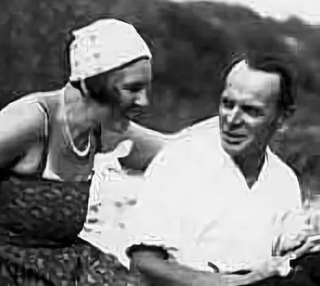
Валерия Владимировна Валишевская-Навашина - сестра известного в 20-е годы польского художника Зигмунта (Сигизмунда) Валишевского. Валерия становится вдохновительницей многих произведений Костантина Георгиевича Паустовского - например, «Мещёрская сторона», «Бросок на юг» (здесь Валишевская явилась прообразом Марии)
Вторая жена -Валерия Владимировна Валишевская

Slide 16
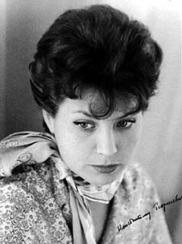
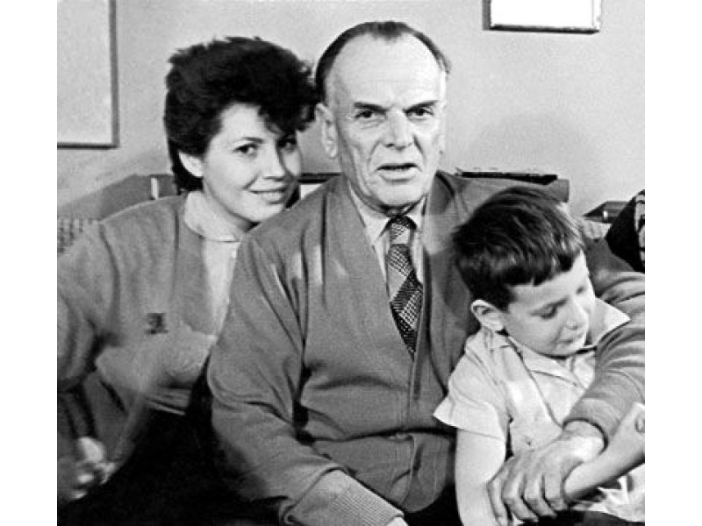
Татьяна Алексеевна Евтеева-Арбузова была актрисой театра им. Мейерхольда. Они встретились, когда Татьяна Евтеева была женой модного драматурга Алексея Арбузова. В 1950 году вышла замуж за Константина Георгиевича Паустовского. В этом же году у них родился сын Алексей Константинович Паустовский
Третья жена - Татьяна Алексеевна Евтеева-Арбузова

Slide 17
Творческий путь Константина Паустовского

Slide 18
В Гражданскую войну Паустовский воевал в Красной армии. Во время Великой Отечественной войны был военным корреспондентом на Южном фронте и писал рассказы

Slide 19
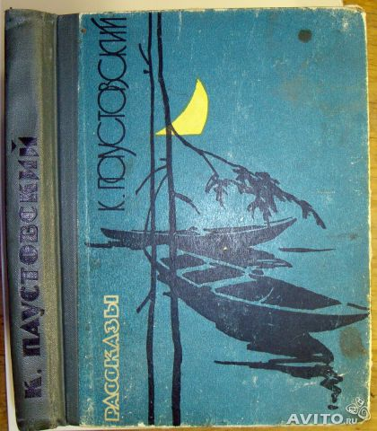
Первой серьёзной его книгой был сборник рассказов "Встречные корабли", вышедший в 1928 году. В том же году Константином Георгиевичем был написан роман «Блистающие облака»

Slide 20
После победы советской власти в октябрьской революции 1917 начал работать журналистом и «жил напряженной жизнью газетных редакций». В 1930-е годы Паустовский активно работал журналистом газеты «Правда», журналов «30 дней», «Наши достижения» и других, много путешествовал по стране. Впечатления от этих поездок воплотились в художественных произведениях и очерках. В 1930 году в журнале «30 дней» впервые были опубликованы очерки: «Разговор о рыбе» (№ 6), «Погоня за растениями» (№ 7), «Зона голубого огня» (№ 12)

Slide 21
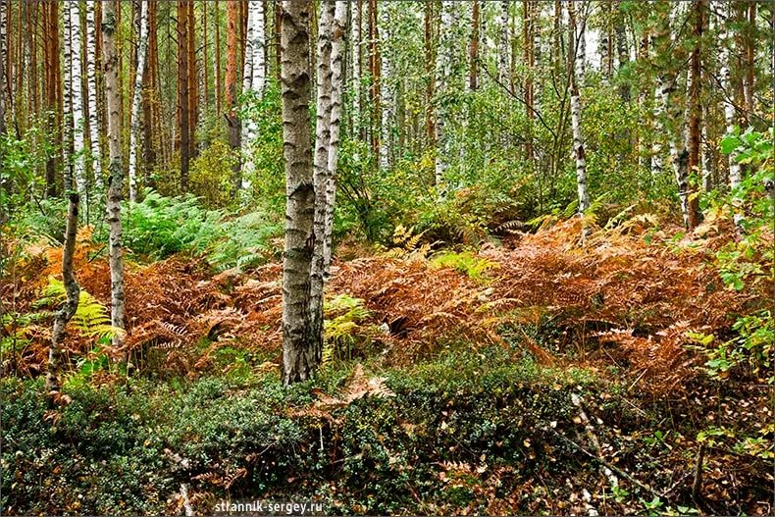
Особое место в его творчестве занимает Мещерский край, где Паустовский подолгу жил один или с друзьями-писателями. Он очень любил этот прекрасный уголок земли. Константин Георгиевич посвятил Мещерскому краю великолепное произведение «Мещёрская сторона» и в этом же крае написал много прекрасных произведений

Slide 22
Мещера – мир с туманами, цветами и лесами

Slide 23
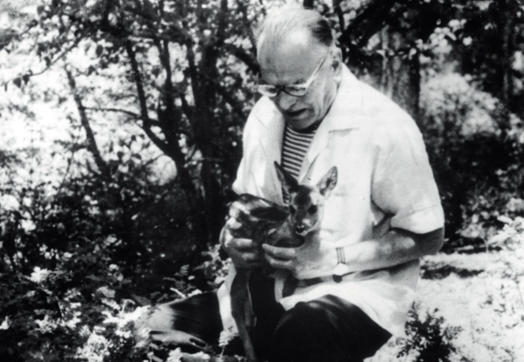
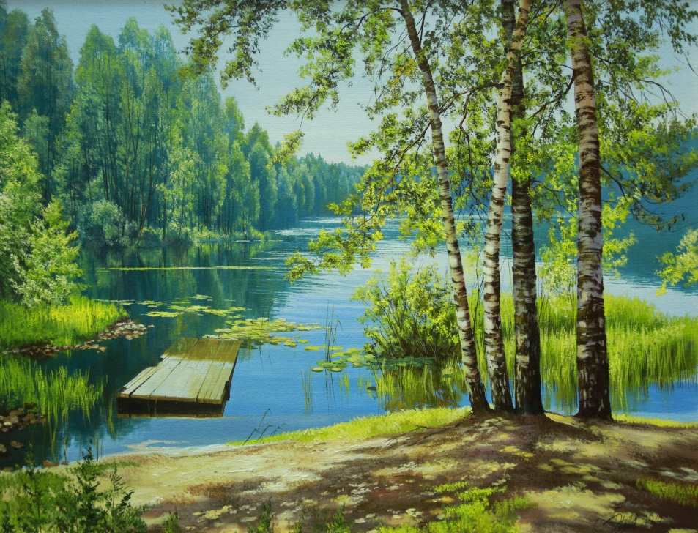
Константин Георгиевич Паустовский покорил сердца читателей в первую очередь тем, что любил природу во всех её проявлениях и писал о ней с использованием всего богатства русского языка. «Нет таких звуков, красок, образов и мыслей, для которых не нашлось бы в нашем языке точного выражения» - эти слова самого писателя, очень точно характеризующие его подход к творчеству

Slide 24
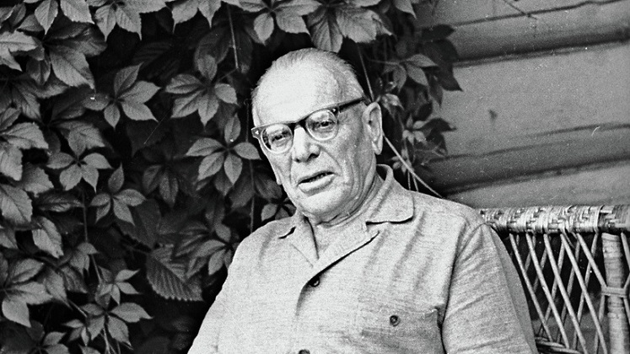
Указом Президиума Верховного Совета СССР «О награждении советских писателей» от 31 января 1939 года К. Г. Паустовский был награждён Орденом Трудового Красного Знамени
«За выдающиеся успехи и достижения в развитии советской художественной литературы»

Slide 25
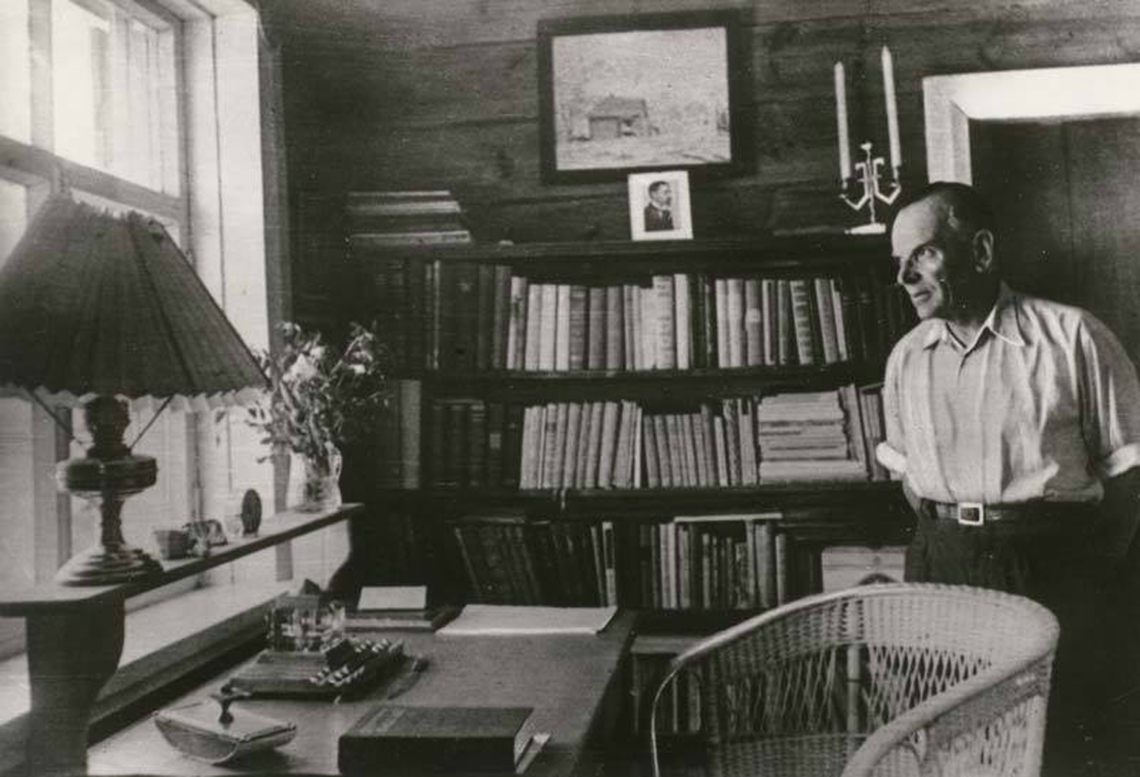
«Нет ничего такого в жизни и в нашем сознании, что нельзя было передать русским словом»
К.Г. Паустовский

Slide 26
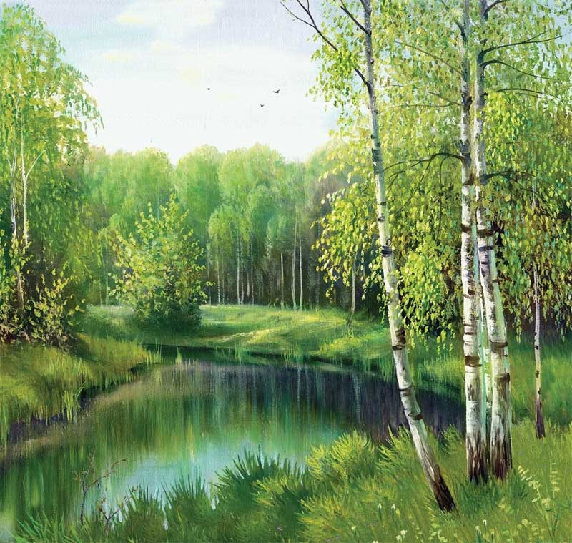
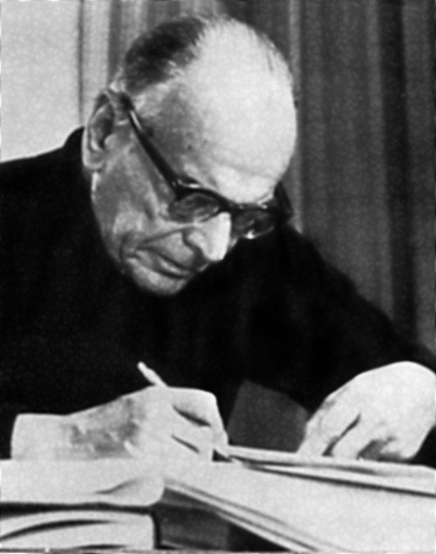
Мировое признание

Slide 27
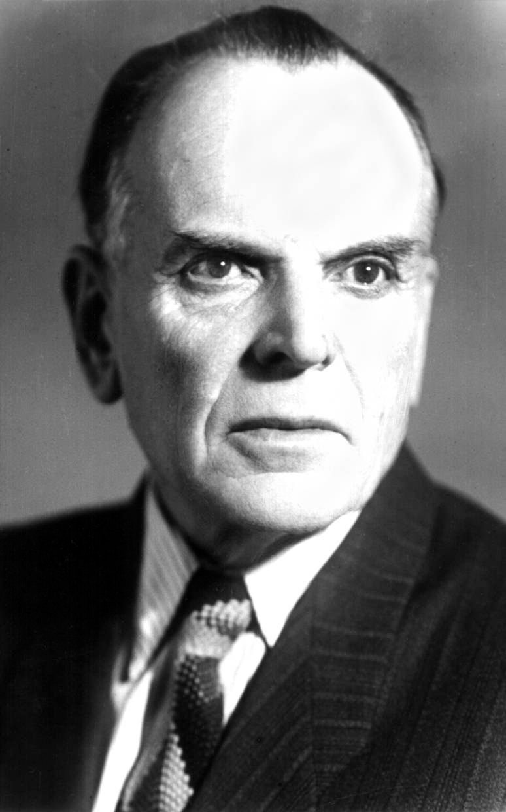
В 1950-е годы Паустовский жил в Москве и в Тарусе на Оке. Стал одним из составителей важнейших коллективных сборников демократического направления времен оттепели «Литературная Москва» (1956) и «Тарусские страницы» (1961). Более десяти лет вёл семинар прозы в Литературном институте им. Горького, был заведующим кафедрой литературного мастерства

Slide 28
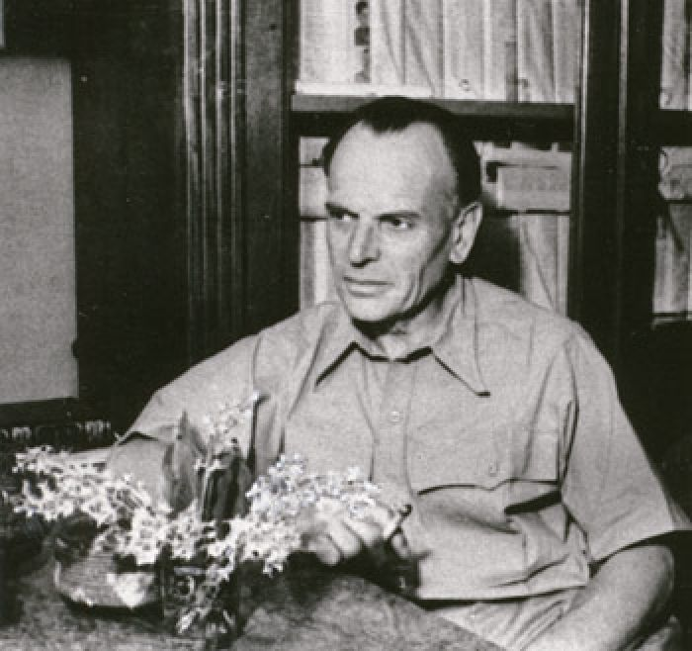
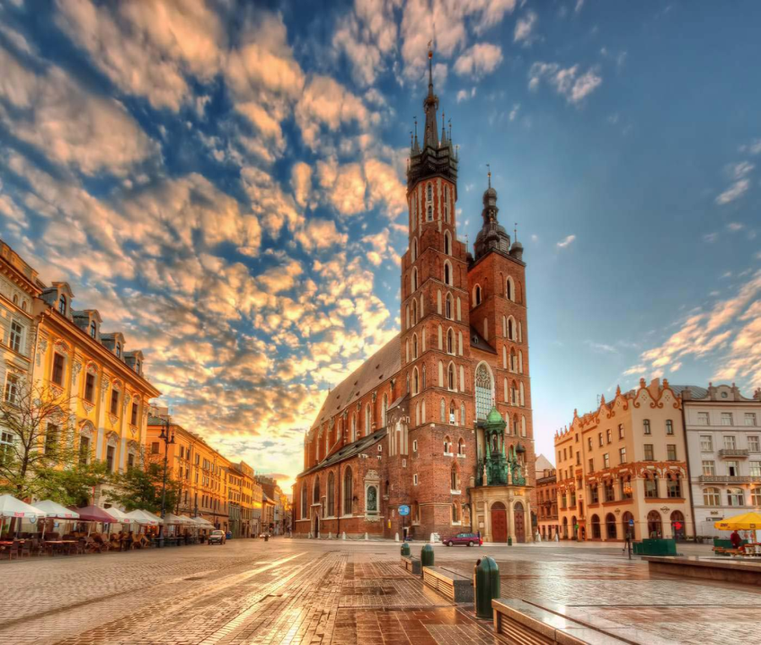
В середине 50-х годах Константин Георгиевич становится писателем с мировым именем, признание его таланта выходит за границы родной страны. Писатель получает возможность отправиться в путешествие по всему континенту, и он с удовольствием ею пользуется, съездив в Польшу, Турцию, Болгарию, Чехословакию, Швецию, Грецию

Slide 29
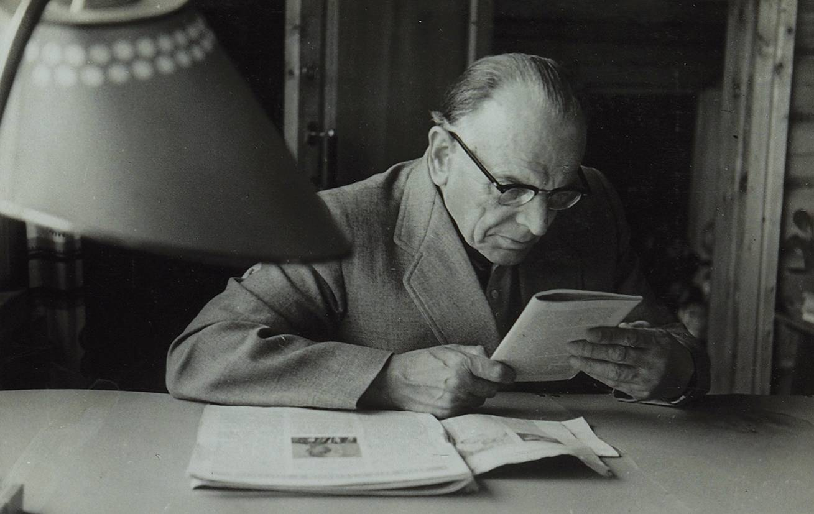
Константин Георгиевич Паустовский прожил долгую жизнь, увидел почти весь мир. Он смог показать читателю скрытую, не бросающуюся в глаза красоту мест, в которых побывал. Паустовский передал на бумаге тончайшие оттенки запахов и звуков, особенно в описании полей и лесов, прудов и рек, восходов и закатов. Он оказал огромное влияние на развитие советской прозы. Его творческая работа оставила заметный след в литературе, который будут помнить ещё многие годы

Slide 30
В последние годы жизни Константин Георгиевич работал над большой автобиографической эпопеей «Повесть о жизни». Это произведение объёмом в шесть книг: «Далекие годы» (1946), «Беспокойная юность» (1954), «Начало неведомого века» (1956), «Время больших ожиданий» (1958), «Бросок на юг» (1959-1960), «Книга скитаний» (1963) стало главным произведением его жизни

Slide 31
Автобиографическая эпопея
«Повесть о жизни»

Slide 32
В 1965 году он был номинантом на получение Нобелевской премии по литературе, но в итоге ее был удостоен М. Шолохов

Slide 33
Константин Георгиевич Паустовский был удостоен орденом «Ленина» и Георгиевским крестом IV степени, также был награжден большим количеством медалей

Slide 34
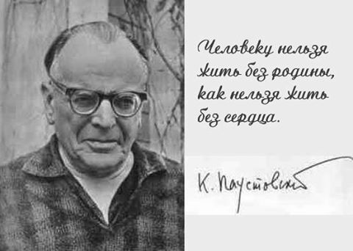

Slide 35
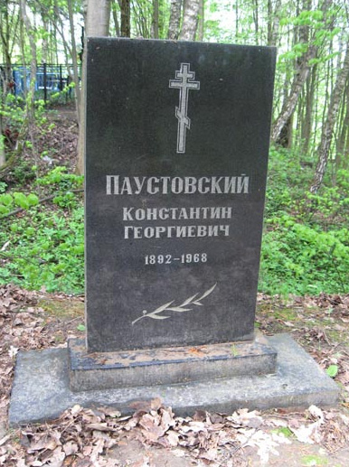
Долгое время Константин Паустовский болел астмой, перенёс несколько инфарктов. Умер 14 июля 1968 года в Москве и, согласно завещанию, был похоронен на городском кладбище Тарусы. Место, где находится его могила, - высокий холм, окруженный деревьями с просветом на реку Таруску, - было выбрано самим писателем

Slide 36
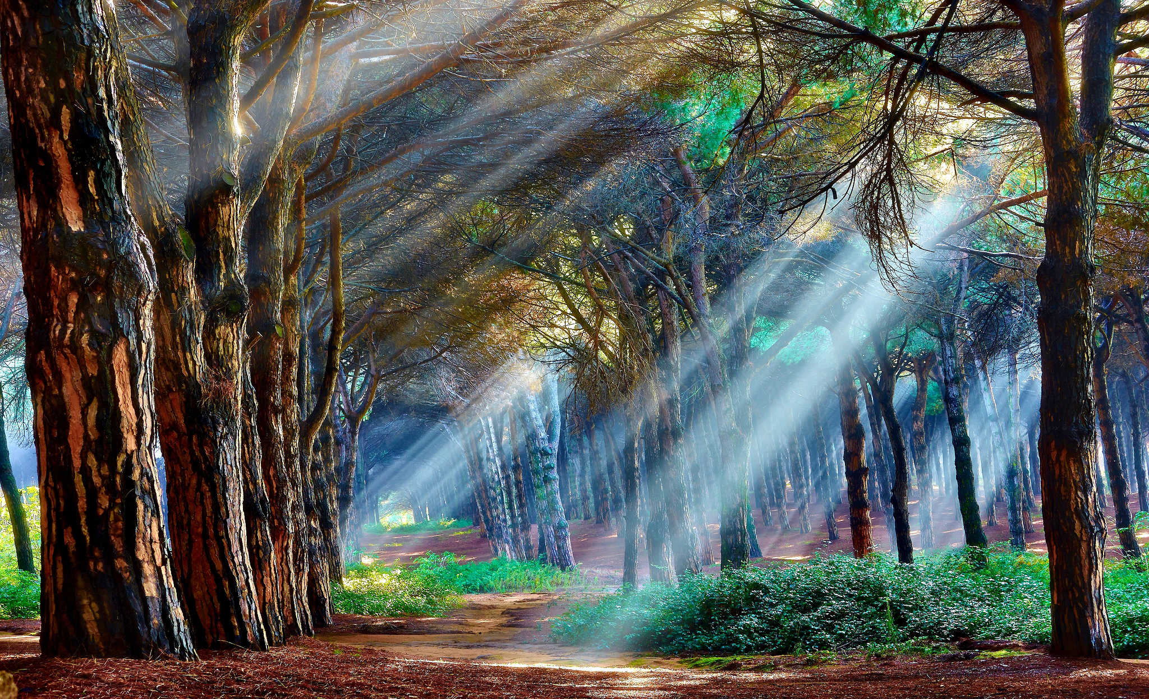
Память на века

Slide 37
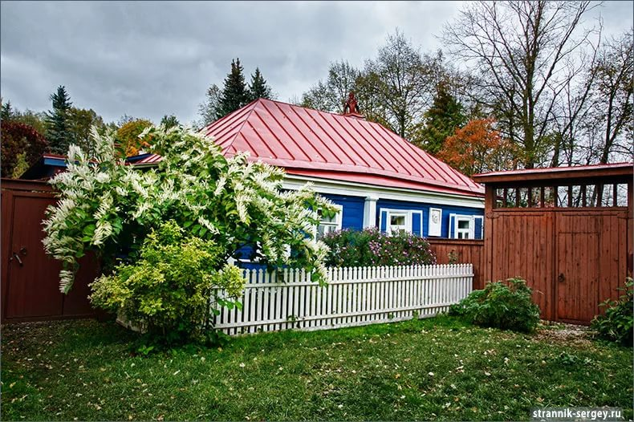
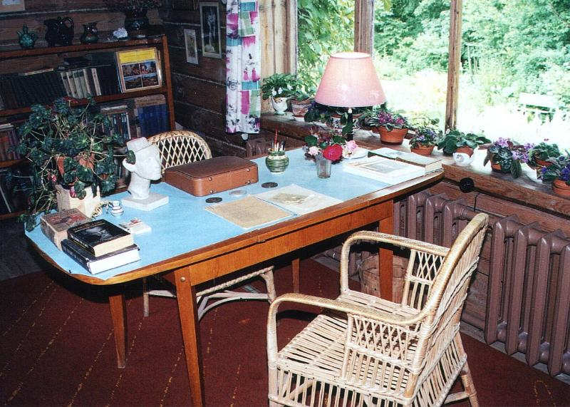
Дом-музей и комната К. Паустовского в Тарусе
Последние 13 лет своей жизни Константин Георгиевич Паустовский провёл в маленьком городке Средней России Тарусе. Он пользовался любовью и уважением жителей и стал первым «почётным гражданином» города

Slide 38
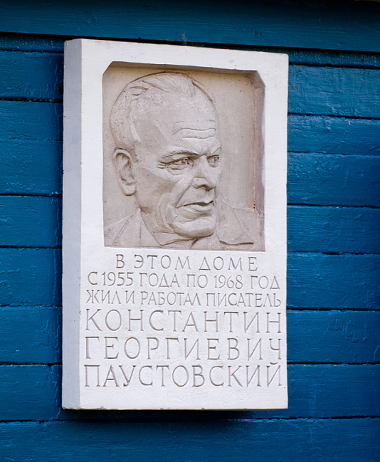
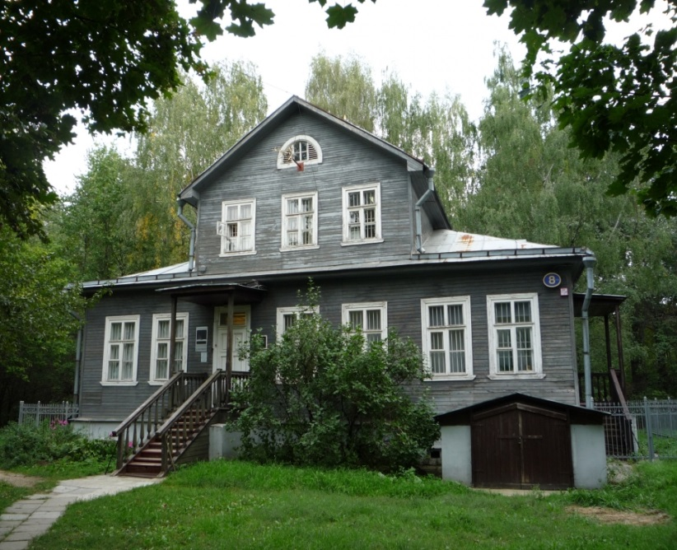
Дом-музей Константина Георгиевича Паустовского
Мемориальный дом-музей
в Москве
Дом-музей в Старом Крыме

Slide 39
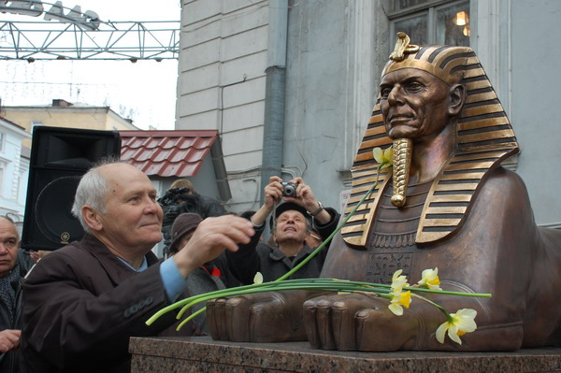
Памятник Паустовскому в Одессе
Паустовский, изображённый в виде сфинкса, всё в этой жизни ведающего и хранящего тайное знание: о мире, о людях, об Одессе, взирает на окружающих с философской мудростью. «Сфинкс – это символ времени, хранитель мудрости»

Slide 40
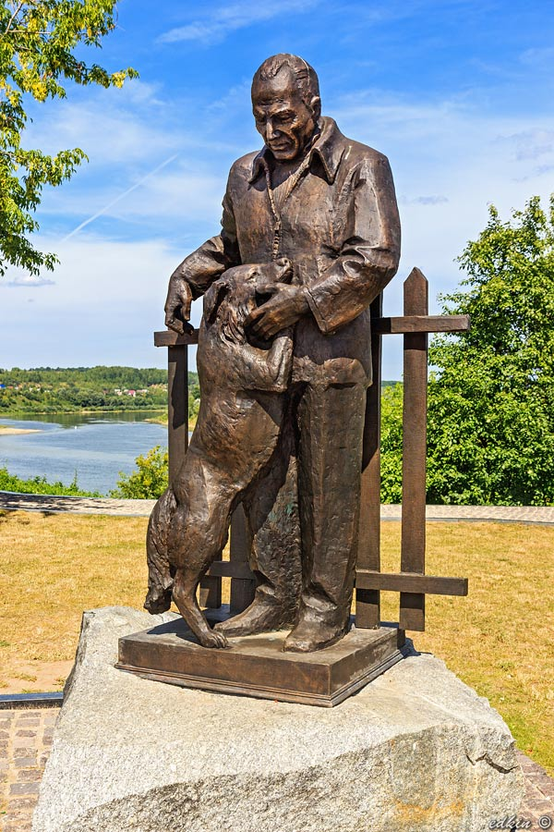
Памятник Паустовскому в Тарусе

Slide 41
Детская литература Константина Паустовского

Slide 42
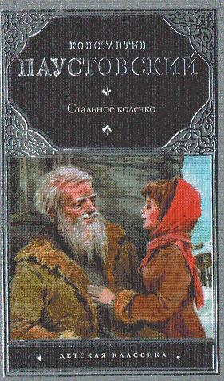
Известные произведения
К.Г. Паустовского для детей

Slide 43
Известные произведения
К.Г. Паустовского для детей

Slide 44
Книги Константина Георгиевича Паустовского
находящиеся в библиотечном фонде управления библиотечно-информационных ресурсов Белгородского ГАУ
им. В.Я. Горина

Slide 45
Ш4Р7 Паустовский К. Повесть о П 21жизни. Т.1. / К. Г. Паустовский. - М. : Современный писатель, 1992. - 640 с.
Особенное место в наследии писателя занимают романы и повести. Биографическая "Повесть о жизни", над которой Паустовский работал в течение 20 лет, по праву является выдающимся произведением современной литературы.
Представленное издание включает предисловие от автора и три первые (из шести) книги: "Далекие годы", "Беспокойная юность" и "Начало неведомого века"

Slide 46
Ш3Р7 Паустовский К.Г. Повести и П21 рассказы / К.Г. Паустовский. – Л.: Лениздат, 1979. – 672 с.
В однотомник вошли широко известные повести "Черное море" и "Золотая роза", а также рассказы "Золой линь", "Корзина с еловыми шишками", "Мещерская сторона", "Дождливый рассвет" и другие. Состав произведений прилично демонстрирует творчество Паустовского

Slide 47
Ш4Р7 Паустовский К. Северная П 21 повесть/ К. Паустовский. – М.: Правда, 1989. – 640 с.
В сборник К. Паустовского «Северная повесть» вошли повести «Золотая роза», рассказывающая о писательском труде; «Повесть о лесах», затрагивающая взаимоотношения человека и природы; исторические повести – «Северная повесть», «Судьба Шарля Лонсевиля», а также жизнеописания людей искусства «Орест Кипренский», «Исаак Левитан», «разливы рек»

Slide 48
Ш4Р7 Паустовский К.Г. Во глубине П 21 России: Повести и рассказы / Сост. Г.А. Арбузова. – М.: Московский рабочий, 1982. – 286 с.
В книгу Константина Паустовского "Во глубине России" вошли небольшие повести и рассказы о Мещерском крае, о раздольях России, о красоте ее полей, рек и лесов, о людях, с которыми писатель встречался во время своих странствий по приокским просторам. В книге помещены фотографии

Slide 49
Ш4Р7 Паустовский К.Г. Лавровый П 21 венок / Сост. Г.А. Арбузова. – М.: Молодая гвардия, 1985. – 478 с.
В сборник входят широко известные повести о русских писателях и художниках, а также литературные портреты русских деятелей культуры как прошлого, так и современников и друзей Константина Георгиевича Паустовского

Slide 50
Ш4Р7 Паустовский К. Рождение П21 моря. Повесть / К. Паустовский. – М.: Военное издательство Военного Министерства Союза ССР, 1952. – 178 с.
В основе повести Константина Григорьевича Паустовского "Рождение моря" лежат впечатления писателя от поездок на строительство Волго-Донского канала

Slide 51
Ш3Р1 Паустовский К. Г. Повесть о П21 лесах и рассказы / К. Г. Паустовский. - М.: Гослитиздат, 1954. - 318 с.
Известная повесть Константина Паустовского не только о любви к природе, но и о том, как ее, природу, надо сохранить. Главные герои повести - лесники.
Книгу предваряет краткая автобиография

Slide 52
Никитина Н.Ю. Пространственно –временная структура рассказа К. Паустовского «Пыль земли Фарсистанской». [Электронный ресурс] — Электрон. дан. // От текста к контексту. — 2013. — № 1. — С. 52-58. — Режим доступа: http://e.lanbook.com/journal/issue/289139
В статье исследуется сложная пространственно-временная структура рассказа «Пыль земли Фарсистанской», которая отражает реалистическое мироощущение автора, хотя особая метафоричность повествования корректирует реалистичность художественного мира рассказа Константина Паустовского

Slide 53
Сухорукова Ю.А. Трансформация принципа «поэмности» в новелле К.Г. Паустовского «Равнина под снегом». [Электронный ресурс] / Ю.А. Сухорукова, Н.П. Хрящева, N.P. Khryascheva. — Электрон. дан. // Вестник Удмуртского университета. — 2011. — № 4(серия 5). — С. 78-82. — Режим доступа:http://e.lanbook.com/journal/issue/290620 — Загл. с экрана.
Трансформация принципа «поэмности» связана с исследованием внутреннего мира художника. «Повесть жизни» превращается в воспоминание, позволяющее понять феномен воображения как главной творческой силы

Slide 54
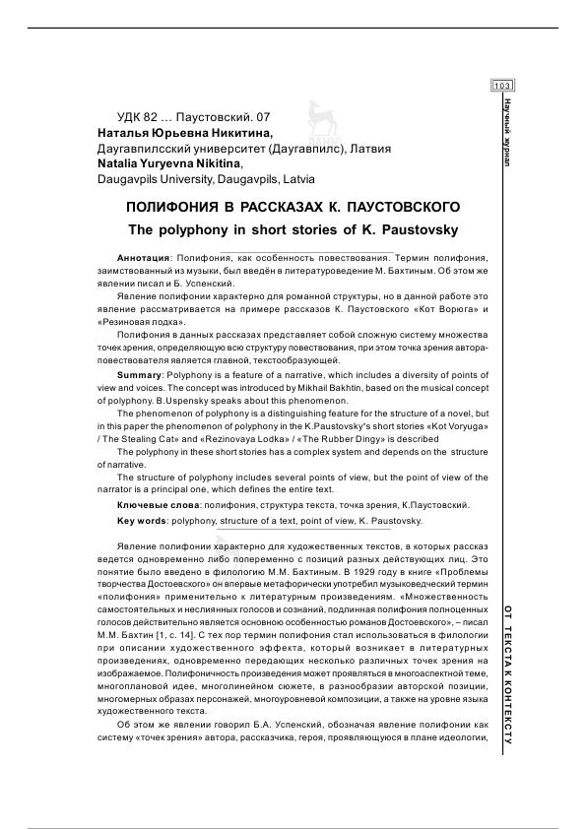
Никитина, Н.Ю. Полифония в рассказах К.Паустовского. [Электронный ресурс] — Электрон. дан. // От текста к контексту. — 2014. — № 1. — С. 103-107. — Режим доступа: http://e.lanbook.com/journal/issue/292165 — Загл. с экрана.
Явление полифонии характерно для романной структуры, но в данной работе это явление рассматривается на примере рассказов К. Паустовского «Кот Ворюга» и «Резиновая лодка». Полифония в данных рассказах представляет собой сложную систему множества точек зрения, определяющую всю структуру повествования, при этом точка зрения автора-повествователя является главной,текстообразующей

Slide 55
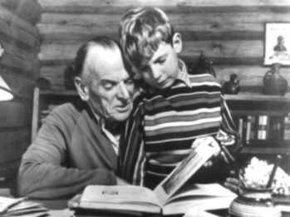
«Читайте! И пусть в вашей жизни не будет ни одного дня, когда бы вы не прочли хоть одной странички из новой книги»
К.Г. Паустовский

